Slide 2






Teresa Batista |CIMAC Bárbara Tita | EDIA
Cátia Borges |GESAMB Isabel Cansado | UNIVERSIDADE DE ÉVORA

Slide 3
O Problema dos Plásticos

Slide 4

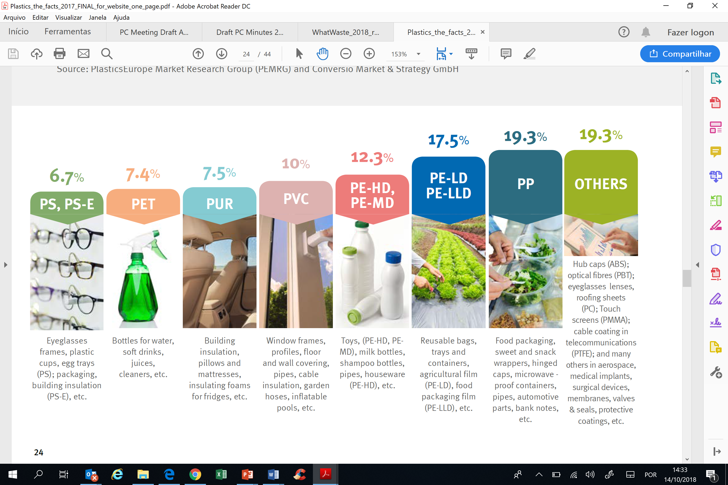
Procura de Plásticos na Europa em 2016
por tipos de polímeros
jantes para carros (ABS);
fibras ópticas (PBT); lentes de óculos, chapas de cobertura
(PC); ar ecrãs (PMMA); revestimento de cabos em telecomunicações (PTFE); e muitos outros na indústria aeroespacial, implantes médicos, dispositivos cirúrgicos, membranas, válvulas e selos de proteção
revestimentos, etc.
Armações dos óculos, copos, bandejas de ovo
(PS); embalagem,
isolamento de edifícios
(PS-E), etc.
Garrafas de água, sumos,
refrigerantes, detergentes, etc.
Isolamento de edificios,
almofadas e
colchões
espumas isolantes
para frigoríficos, etc.
Caixilho de
janela,
perfis, revestimento de chão e parede,
canos, cabo
isolamento, mangueiras de jardim, piscinas, etc.
Brinquedos, (PE-HD, PEMD),
garrafas de leite,
frascos de champô,
canos, utensílios domésticos
(PE-HD), etc.
Sacos reutilizáveis,
travessas e
recipientes,
filme agrícola
(PE-LD), embalagem de
alimento (PE-LLD), etc.
Embalagem de alimentos,
tampas, recipientes para micro-ondas,
canos partes de automóveis, notas de banco,
etc.
Dados para EU28 + NO / CH
Fonte: Grupo de Pesquisa de Mercado PlasticsEurope (PEMRG) e Conversio Market & Strategy GmbH

Slide 5
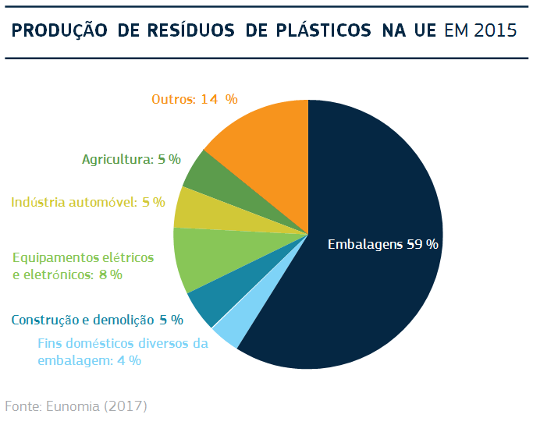
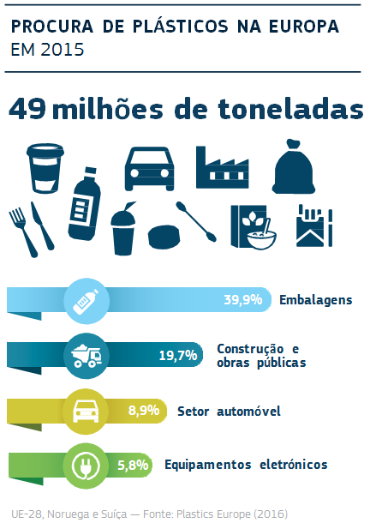

Slide 6
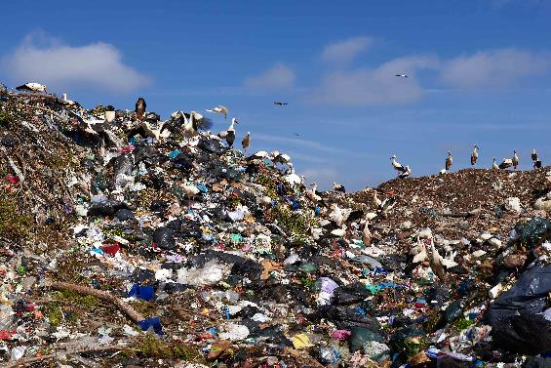
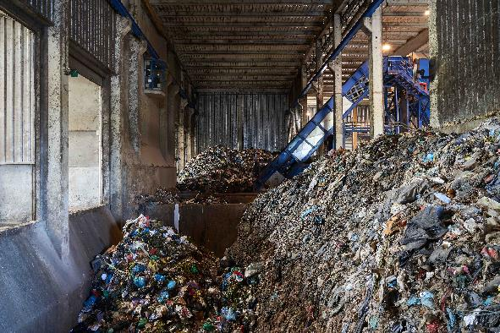
A Europa produz anualmente cerca de 25,8 milhões de toneladas de resíduos de plástico.
Menos de 30 % desses resíduos são recolhidos para reciclagem. Uma parte significativa desta quantidade é exportada da UE para tratamento em países terceiros que, por vezes, aplicam normas ambientais diferentes.
Fonte: Plastics Europe.

Slide 7
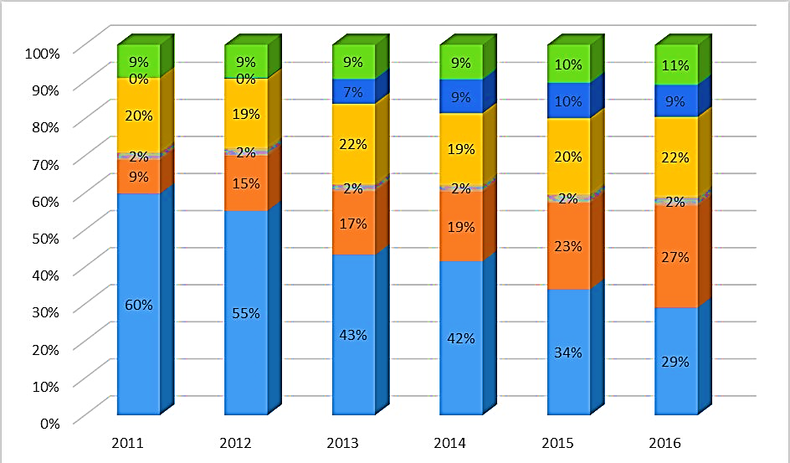
Destino dos Resíduos Urbanos - Portugal, 2017
Destino Final
Destino Direto
 | Aterro
 | Tratamento Mecânico e Biológico
 | Valorização orgânica
 | Valorização Energética
 | Tratamento Mecânico
 | Valorização Material
Fonte: RARU, 2017

Slide 8
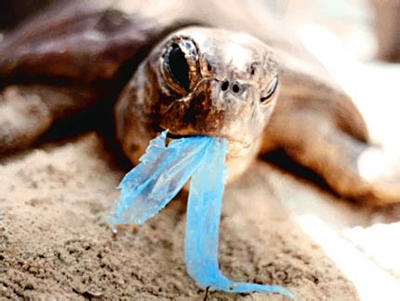
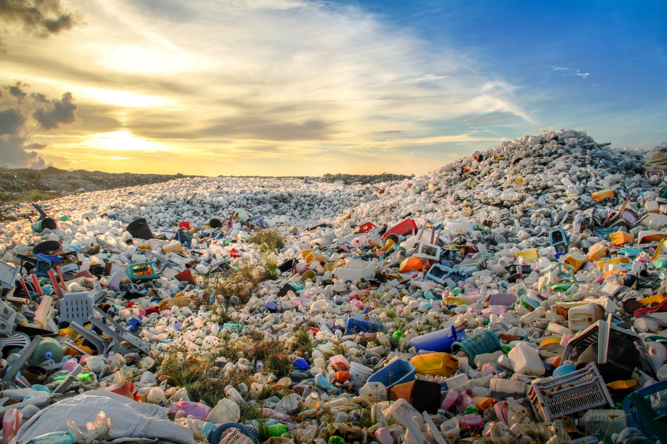
Problema Atual

Slide 9
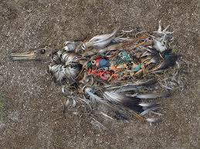
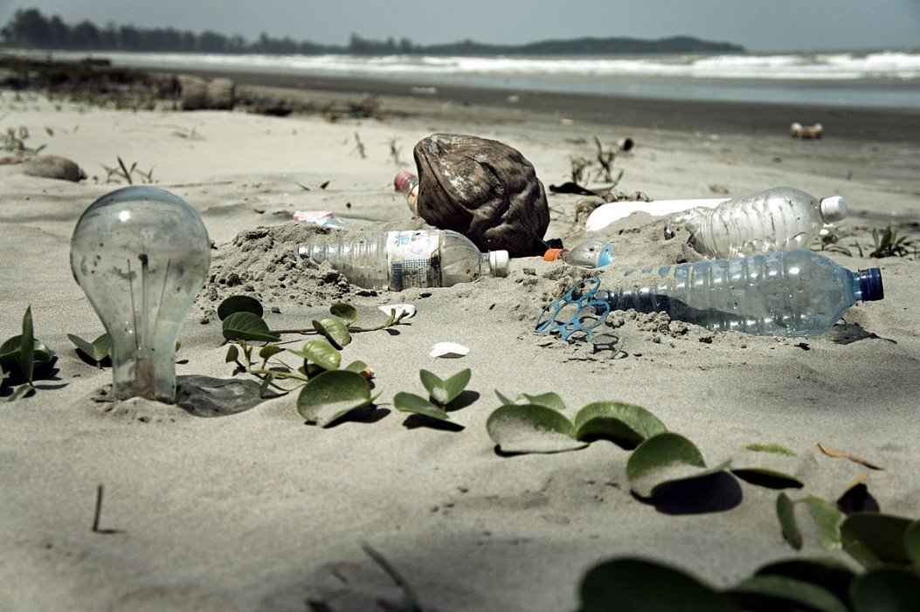
Problema Atual

Slide 10
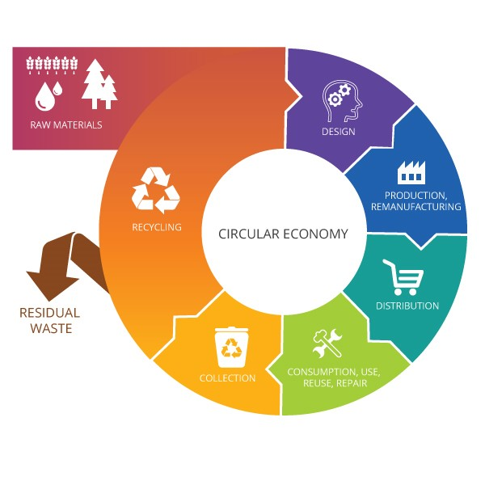
Economia Circular e a Estratégia para os Plásticos
Em dezembro de 2015, a Comissão adotou um plano de ação da UE para a economia circular.
Nesse plano, identificou os plásticos como a grande prioridade e comprometeu-se a «preparar uma estratégia que aborde os desafios colocados pelos plásticos ao longo da cadeia de valor e que tenha em conta todo o seu ciclo de vida».
Em 2017, a Comissão confirmou a sua tónica na produção e utilização de plásticos, bem como em ações para assegurar, até 2030, que todas as embalagens de plástico sejam recicláveis na proposta de Diretiva para os plásticos descartáveis

Slide 11
Economia Circular e a Estratégia para os Plásticos
A 10 de Outubro, foram aprovadas pela Comissão para o Ambiente do Parlamento Europeu (ENVI) Relatório sobre a redução do impacto de determinados produtos de plástico no ambiente de onde se destacam medidas de:
Redução do consumo, mercado e produto
Informação ao consumidor
Responsabilidade Alargada do Produtor
Recolha seletiva
Próximos passos
Votação PE: 23 de outubro
Primeiras negociações (trílogos)
com o Conselho previstas para: 6 de Novembro

Slide 12
O projeto PlaCarvões

Slide 13
Objetivos principais
Conservação e valorização dos recursos naturais, procurando soluções inovadoras para a destruição dos solos por degradação dos plásticos não valorizados e a poluição difusa de solos e linhas de água por efluentes agroindustriais e urbanos de pequena e média dimensão.
Criar um fluxo de materiais entre a produção de resíduos (plásticos) e a criação a partir destes, de um produto adsorvente, a utilizar em efluentes agroindustriais e urbanos em unidades de pequena e média dimensão, de base local e regional.
Desenvolver ações de sensibilização e divulgação junto de agricultores, associações, empresas, municípios, decisores públicos, entidades da administração regional, que impulsionem comportamentos alinhados com os princípios de economia circular, valorizando a agricultura de regadio, a conservação dos recursos naturais, encorajando comportamentos mais responsáveis e melhorando a consciência cívica do publico em geral.

Slide 14



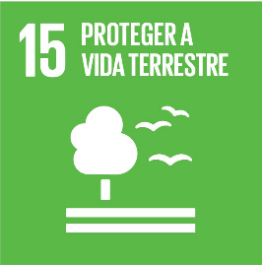

Estratégia Europeia para os Plásticos
Plano de Ação para a Economia Circular
Forum Economia Circular do Alentejo – Plano Estratégico
Objetivos de Desenvolvimento Sustentável

Slide 15
Plásticos “sujos”
Redução
Carvões Ativados
Subproduto

Slide 16
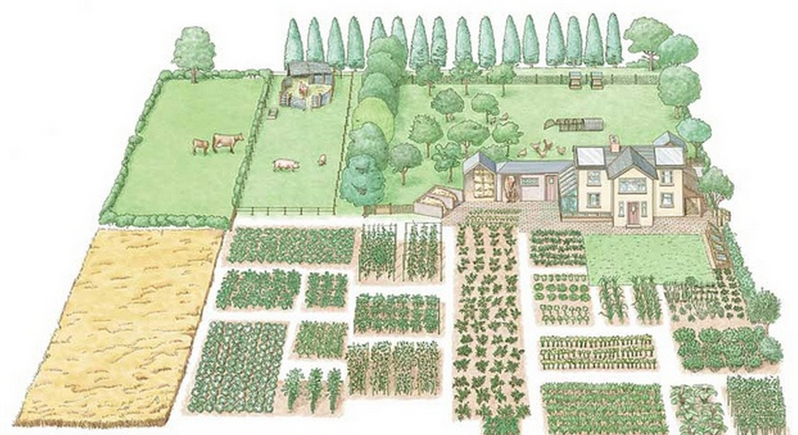
Plásticos agrícolas e urbanos
Transformação
Carvões ativados
Filtros em ETAR´s
Explorações agrícolas, embalagens de agro-alimentares

Slide 17
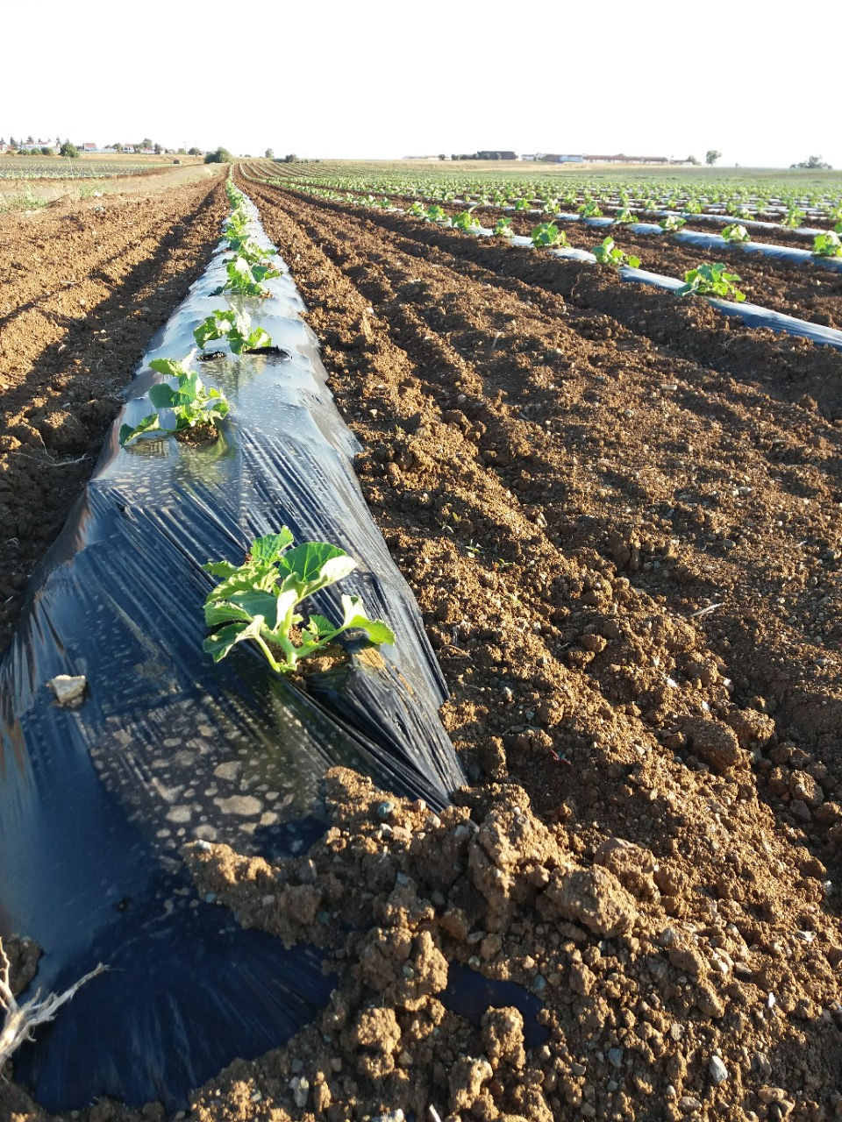
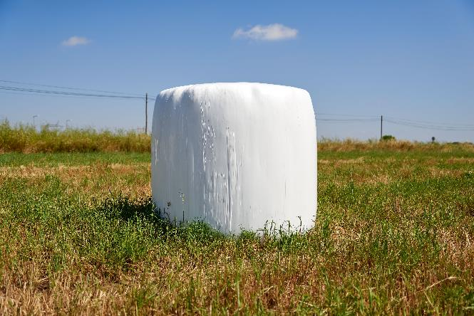
Plásticos na agricultura

Slide 18
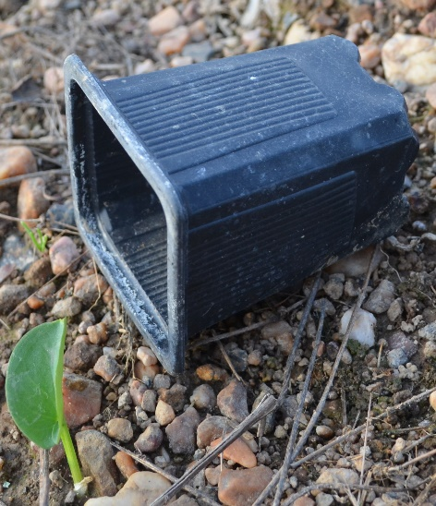
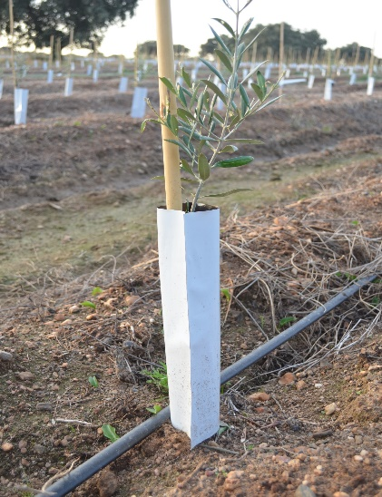
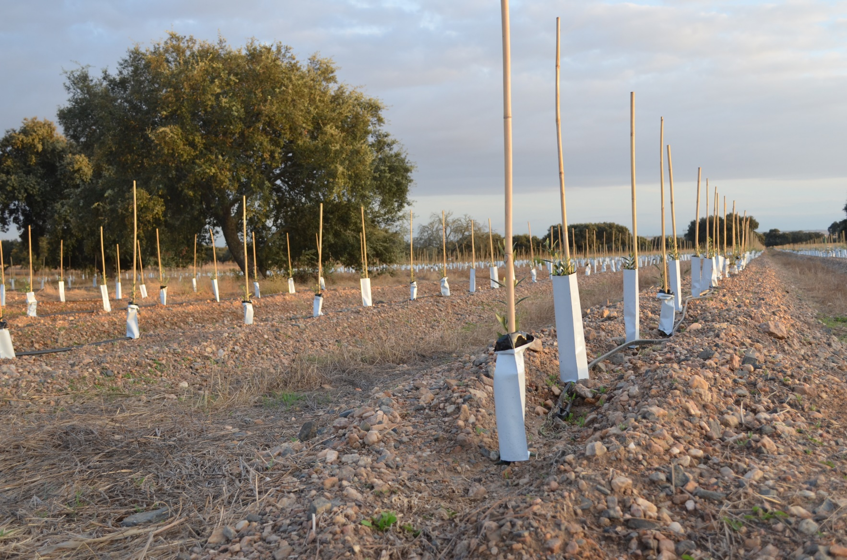
Plásticos na agricultura

Slide 19
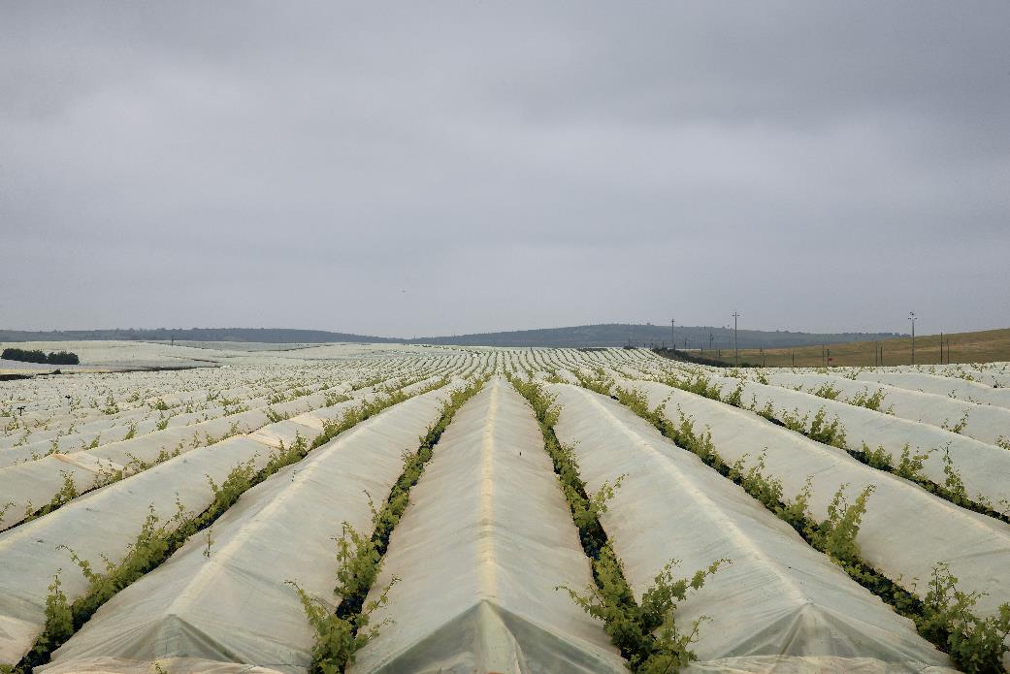
Plásticos na agricultura
©TelmoRocha2018

Slide 20
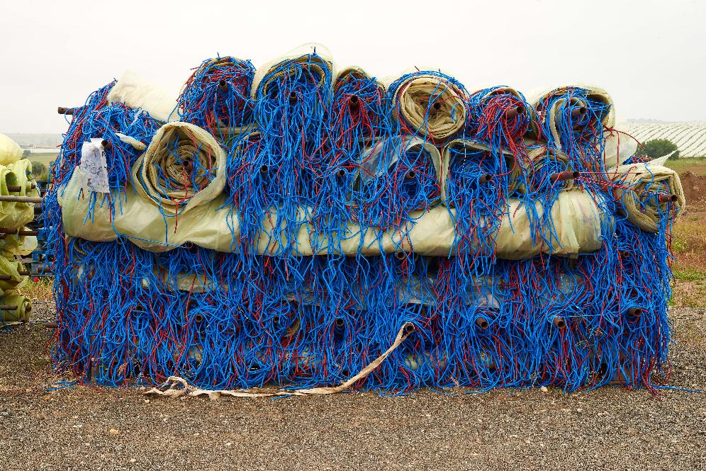
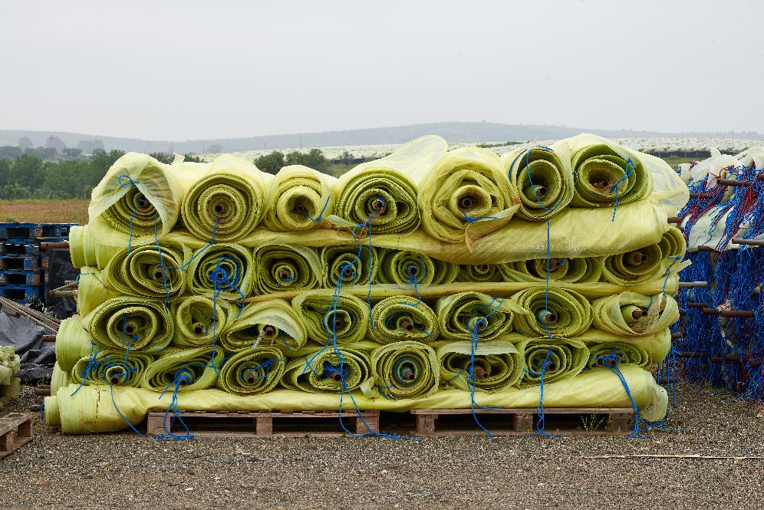
Plásticos na agricultura
©TelmoRocha2018
©TelmoRocha2018

Slide 21
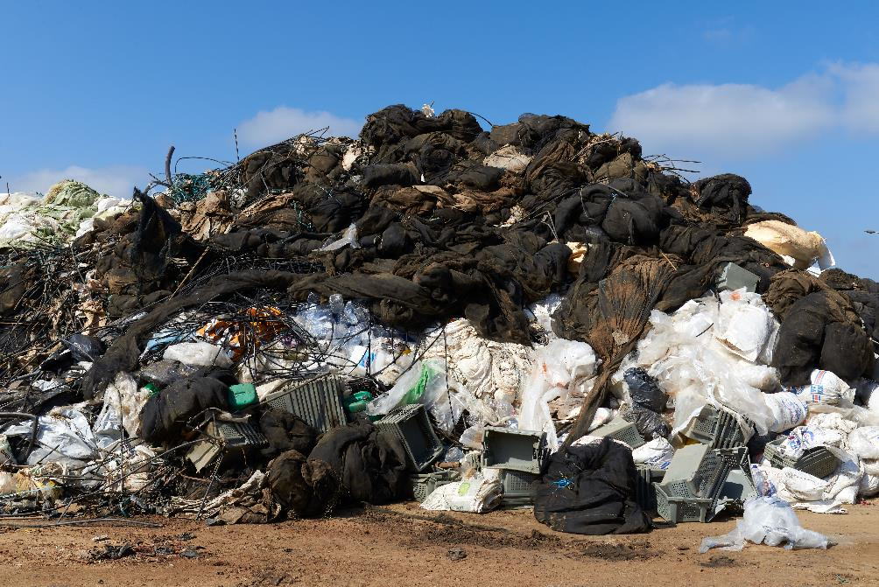
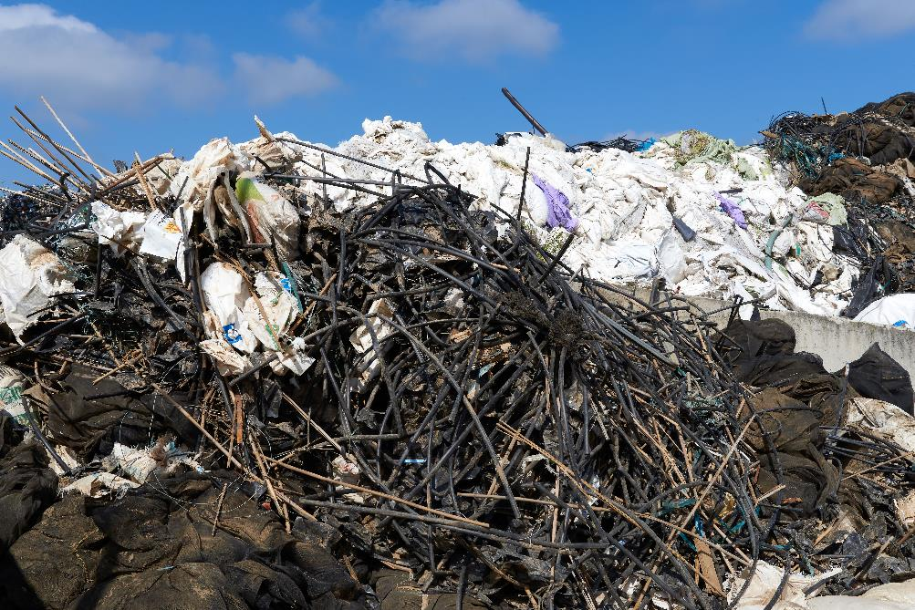
Plásticos na agricultura
©TelmoRocha2018
©TelmoRocha2018

Slide 22
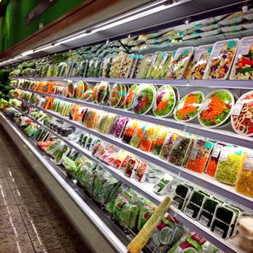
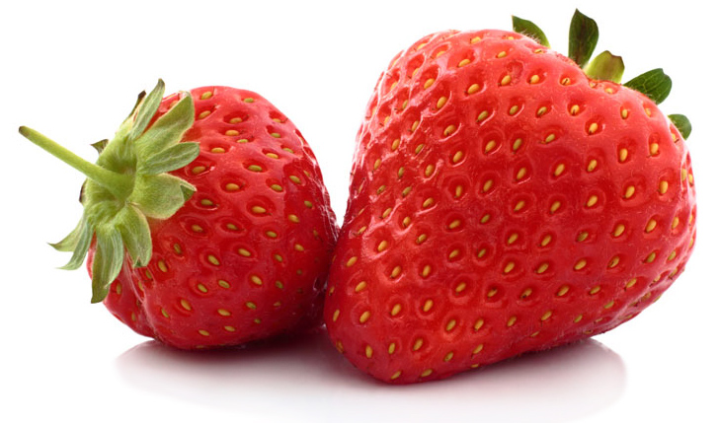
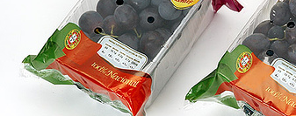
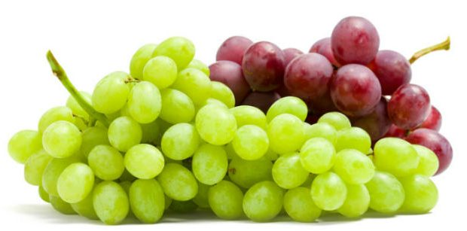
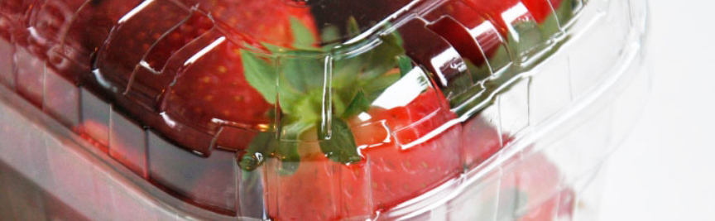
Plásticos urbanos

Slide 23
A Solução dos Carvões Ativados

Slide 24
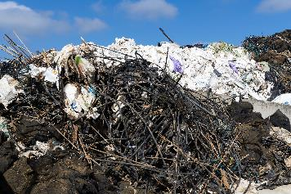
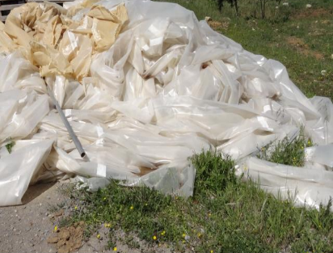
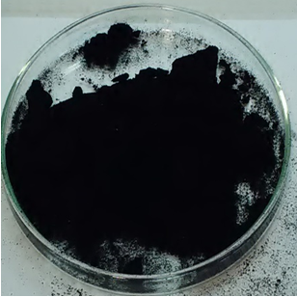
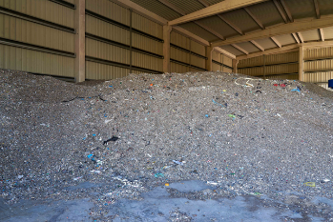
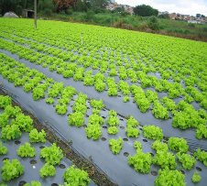
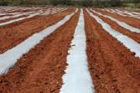



Slide 25
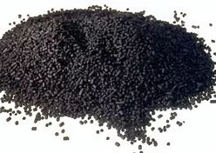
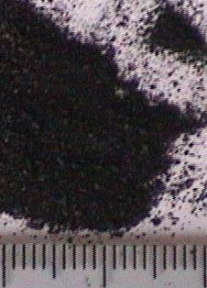
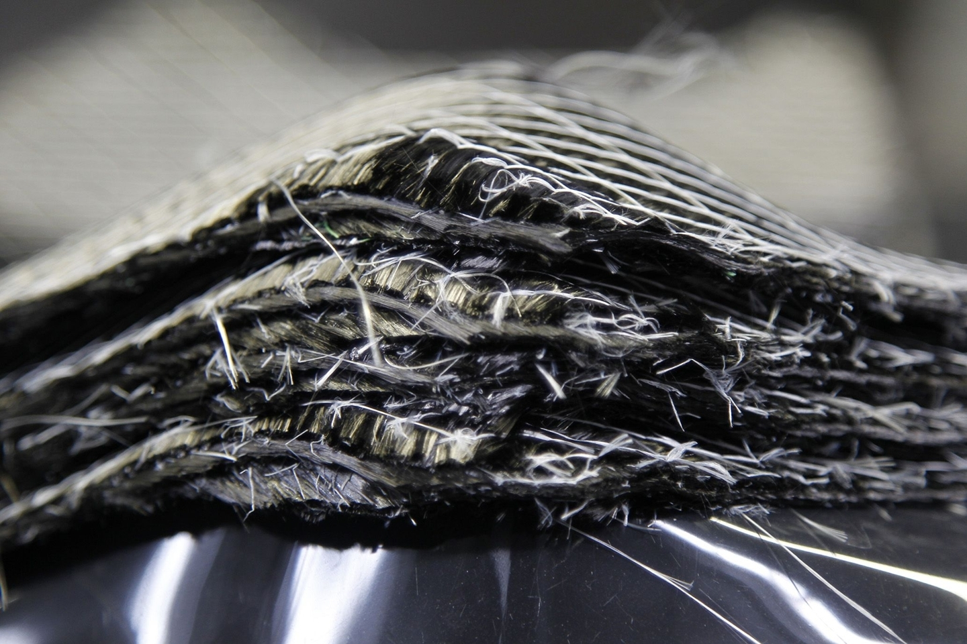
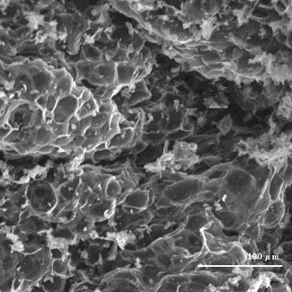
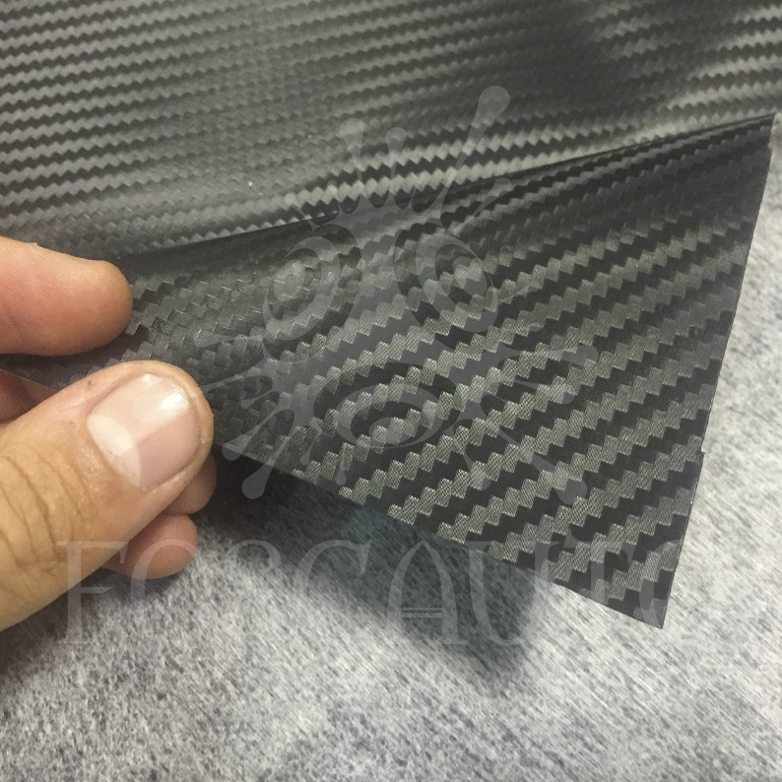
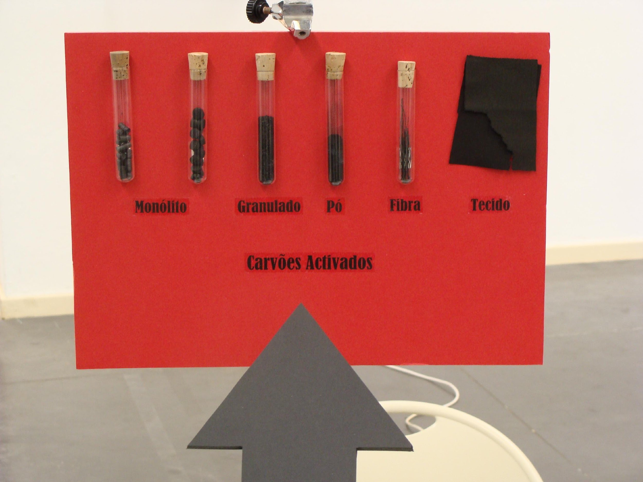
Carvões activados – o que são?

Slide 26

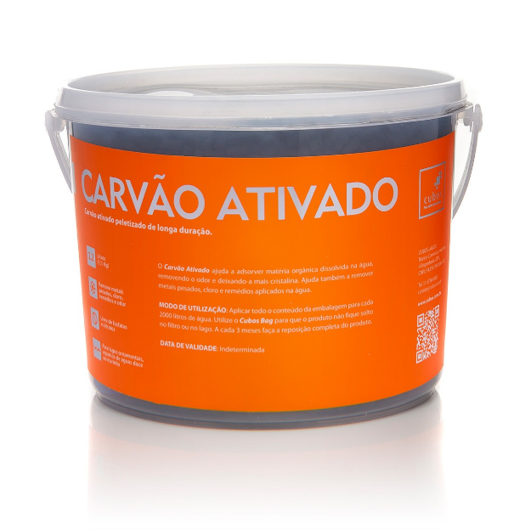
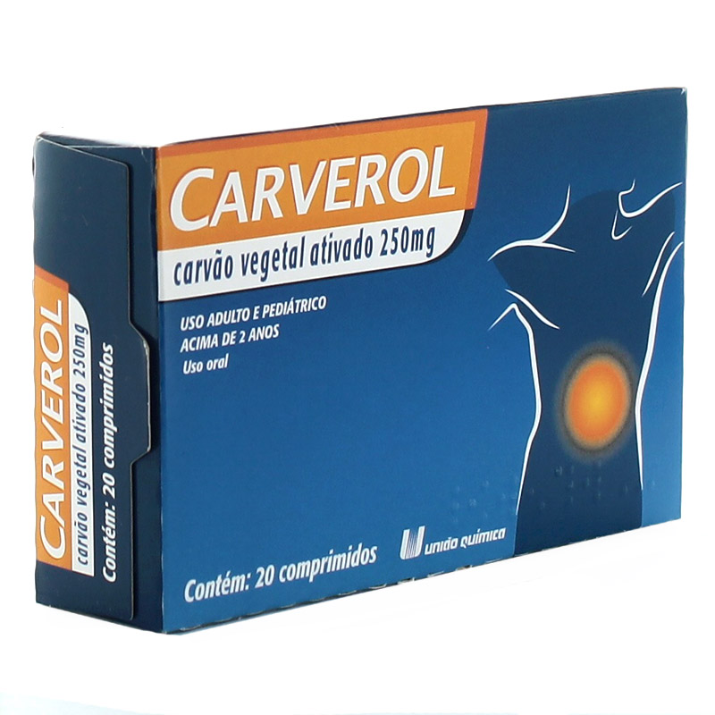
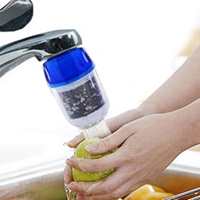
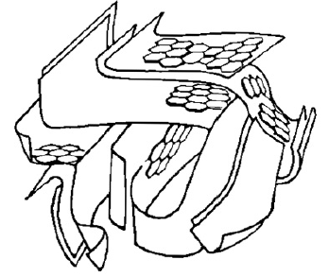
Carvões ativados – Algumas aplicações
Remoção de Poluentes
Fenol
Mercúrio
Pesticidas
Herbicidas
Adsorção de Fármacos
Metformina
Paracetamol
Fluoxetina
Antibióticos

Slide 27
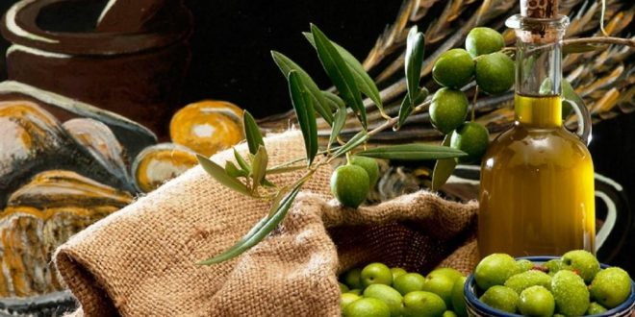
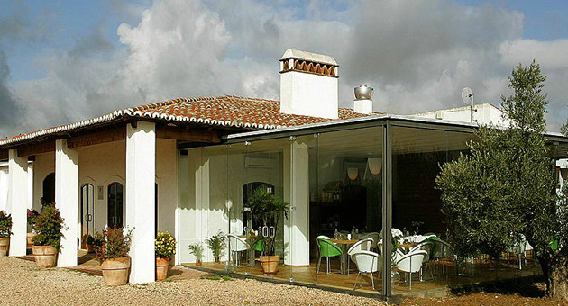
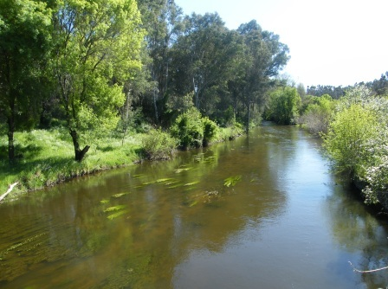
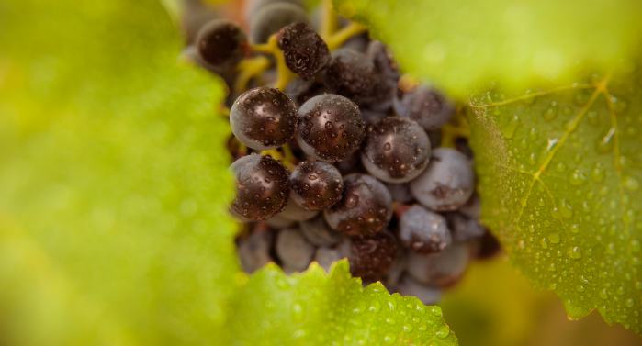
Aplicações locais
Mini-etars, adegas, lagares,empreendimentos turisticos

Slide 28
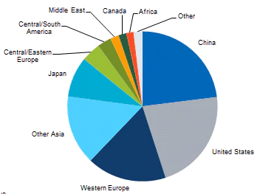
Carvões Ativados (CAs)
Elevado consumo no Mundo;
Em 2015 o valor de mercado global terá sido de US$2.7 biliões;
Estudos apontam para um valor de US$6.2 biliões em 2022;
O desenvolvimento global, mais abrangente e melhor qualidade, implicam maior consumo de CA:
Consumo Mundial de CA - 2016

Slide 29
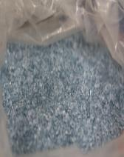









Carvões ativados – precursores já usados
Materiais lenhocelulósicos; Materiais sintéticos; Misturas naturais/sintéticos; Resíduos industriais

Slide 30


Carvões Ativados - Preparação
Ativação física com vapor de água, ar e
dióxido de carbono
Unidade piloto em fase instalação
Ativação química com hidróxido de potássio

Slide 31








Carvões activados – Resultados

Slide 32


Carvões activados – resultados já obtidos
Carvão Ativado | Rendimento (%) | ABET/ m² g ⁻¹ | As/ m² g ⁻¹ | Vs/ cm³ g ⁻¹ | V0/ cm³ g ⁻¹ | L₀/ nm | N/ % | C/ % | H / %
CA – 35 PET-Caixa -760 |  | 318 | 105 | 0,17 | 0,09 | 1,08 | -- | 86,6 | 2,38
CA – 36 CDR - 760 |  | 19 | 60 | 0,0 | -- | -- | 0,05 | 39,2 | 0,96
CA – 37 Manga- 460 |  | 12 | 17 | 0,0 | -- | -- | -- | 82,4 | 15,9
CA – 46 PET-Caixa - 8300 |  | 995 | 248 | 0,30 | 0,23 | 1,10 | -- | 75,2
CA de PET % elevada de C; ausência de azoto
CA de CDR % variável de C; pequena % de azoto
CA de Manga % elevada de C; ausência de azoto; % elevada de H

Slide 33






Carvões activados – Resultados
Remoção de pesticidas
Tempo = ??
Quantificação
AC = 10 mg
V_{sol}= 25 cm³
CA de PET % de remoção de MCPA e de 2,4-D elevada – 1h
CA de CDR % de remoção de MCPA e de 2,4-D baixa – 1h

Slide 34

Carvões activados – Trabalho ainda a desenvolver
Finalização da instalação piloto
Otimização das condições de produção de CA para os diversos percursores
Caracterização dos CA produzidos
MCPA, 2,4 – D, diuron ou outros pesticidas de interesse na região
Ensaio de remoção de pesticidas com os CA que apresentarem maiores volumes, principalmente em CA preparados por ativação quimica
Sugestões de aplicação dos vários CA produzidos: Remoção de poluentes da fase liquida, captura e armazenamento de gases tóxicos

Slide 35
Mais Valias para o Território

Slide 36
Resumo do projeto
Este projeto consiste na concretização de uma solução que integra os princípios da EC na cadeia de valor dos plásticos, com a valorização de resíduos de plásticos (plástico agrícola, plásticos descartáveis e CDR) através da produção de carvões ativados. O carvão ativado é um material com uma capacidade extraordinária, neste caso em particular, para captar seletivamente líquidos ou impurezas no seu interior, tendo um elevado poder de clarificação e purificação de líquidos.
A produção destes materiais adsorventes vai ser efetuada, a diferentes temperaturas e com recurso a diferentes agentes de ativação, como o vapor de água, dióxido de carbono, ar, entre outros. Os materiais obtidos serão caracterizados por diversas técnicas para obter a sua caraterização textural, nomeadamente a sua estrutura porosa e caracterização química, em particular os grupos funcionais presentes na superfície. Após a caracterização, amostras selecionadas serão testadas na remoção de compostos característicos ou similares dos que normalmente surgem nos efluentes líquidos industriais, em particular no domínio agrícola.

Slide 37
Objectivos específicos
Desenvolver uma solução de produto (carvão ativado) obtido a partir de matérias-primas secundárias plásticas (plástico agrícola, plásticos descartáveis e CDR), potenciando a sua transformação em produtos de maior valor acrescentado.
Redução da quantidade de plásticos rejeitados após utilização na agricultura e nos RU, através da sensibilização dos intervenientes.
Reutilização dos plásticos provenientes da agricultura, dos plásticos descartáveis e dos CDRs para a produção de materiais com valor acrescentado, os carvões ativados.
Possibilidade de aplicação dos carvões ativados na remoção de poluentes orgânicos provenientes das fileiras industriais para que os critérios de descarga sejam observados.
A unidade a instalar na fase de projeto será uma unidade experimental e demonstrativa, que permitirá avaliar a sua transposição para uma situação futura de implementação de pequenas unidades móveis ou, em alternativa a localização do processo de transformação junto de empresas do setor dos resíduos.

Slide 38

- % de reciclagem ao nível do AC (GESAMB..)
42,67% - 2016 Agência Portuguesa do Ambiente (fonte indicada: Formulários do Mapa de Registo de Resíduos Urbanos disponibilizados através da Plataforma SILiAmb)
do total que é reciclado qual a fatia de plástico??
- a questão dos CDRs;
Reciclagem- %
Europa – 31% em 2016 de plásticos reciclados (fonte: EPRO - European Association of Plastics Recycling and Recovery Organisations)
Em Portugal, em 2014, de acordo com o INE, a percentagem de resíduos urbanos recolhidos seletivamente foi de 14%;
No Alentejo, em 2014, de acordo com o INE, a percentagem de resíduos urbanos recolhidos seletivamente foi de 11%.
Reciclagem (%) no Alentejo Central
42,67% em 2016, segundo a APA
Dados da Gesamb – Ano 2017
Do total de resíduos encaminhados para reciclagem: 6.551 ton (papel, plástico, metais, plásticos agrícolas, pneus, OAU e Reee´s), dos quais 1.160 ton. são de plástico.
Total de resíduos recebidos pela Gesamb em 2017:

Slide 39
Reciclagem (ton)
Dados da GESAMB
2017
Do total de resíduos encaminhados para reciclagem: 6.551 ton (papel, plástico, metais, plásticos agrícolas, pneus, OAU e Reee´s), dos quais 1.160 ton. são de plástico (17,7%).

Slide 40





Slide 41




Tratamento Mecânico
e Biológico – TMB
ATERRO
COMPOSTO
CDR (combustível derivado de residuos)

Slide 42


Diminuir a produção de plásticos;
Aumentar a reutilização e reciclagem;
Promover o ecodesign;
Abolir os descartáveis
Reciclar, reciclar, reciclar….

Slide 43




Que fazer??
Mais barato;
menos propicio a buracos
https://www.facebook.com/OurPlanetbyattn/videos/161588281337277/UzpfSTEwMDAwMDQ3Mzc3Mjc0OToyMzY2MzAwNzkzMzk1Njkw/

Slide 44


Que fazer?
Abolir o Plástico descartável em Portugal
http://peticaopublica.com/pview.aspx?pi=PT86685
https://www.facebook.com/attn/videos/1682206205148165/UzpfSTEwMDAwMDQ3Mzc3Mjc0OToyMzM5MjgzOTg2MDk3Mzcx/

Slide 45


Reciclar, RECICLAR, RECICLAR!!! REPENSAR
http://www.euronews.com/2018/04/17/scientists-develop-plastic-eating-enzyme?utm_campaign=Echobox&utm_medium=Social&utm_source=Facebook#link_time=1523947274
https://www.facebook.com/bbcnews/videos/10155614321468649/UzpfSTEwMDAwMDQ3Mzc3Mjc0OToyMjY4NTk0MDY5ODMzMDMw/

Slide 46
Próximos passos

Slide 47





Exposição itinerante
15 Nov.

Slide 48
Acções de sensibilização:
Calendário para a Exposição itinerante;
Estudo da caracterização dos plásticos (EDIA);
Filme (EDIA);
Montagem do piloto e análises (UÉvora);
Testes dos CA (UÉvora);
Apresentação de resultados (UÉvora)
Conferência final;

Slide 49
Equipa de Projeto
CIMAC | Teresa Batista
Ana Isa Coelho
Miguel Pedro
Paula Mendes
EDIA | Bárbara Tita
GESAMB | Cátia Borges
Gilda Matos
UNIVERSIDADE |
de ÉVORA
Isabel Cansado
Paulo Mourão
João Nabais

Slide 50


